Slide 1
E2240 Účinky stresorů v ekosystémech
03 Biota terestrických ekosystémů
Jakub Hofman

Slide 2
Hlavní typy terestrických ekosystémů
lesy
pole
louky
obydlené oblasti
průmyslové oblasti
na každého obyvatele ČR připadá cca 7364 m²
zemědělská půda
lesní půda
86 m
ostatní
86 m

Slide 3
Hlavní typy terestrických ekosystémů
http://old.gis.zcu.cz/kartografie/konference2001/sbornik/kolejka/kolejka_referat.htm
86 m

Slide 4
Biomy

Slide 5
Biomy

Slide 6
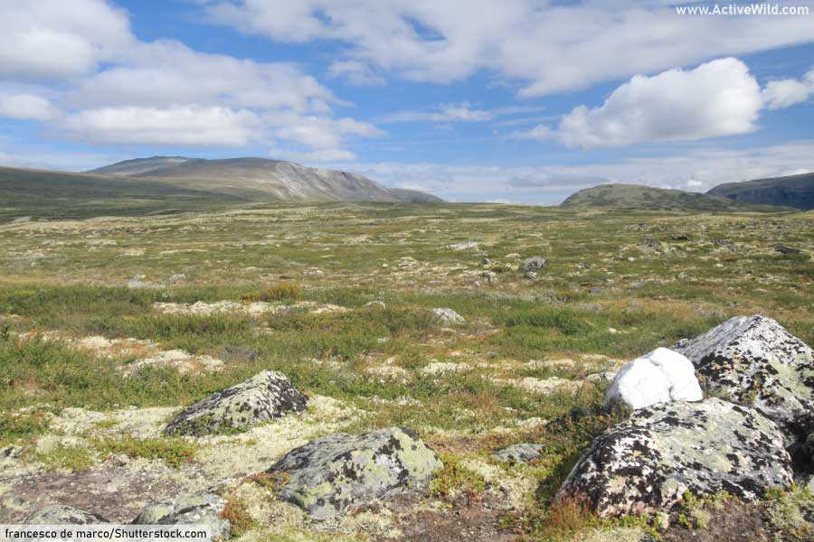
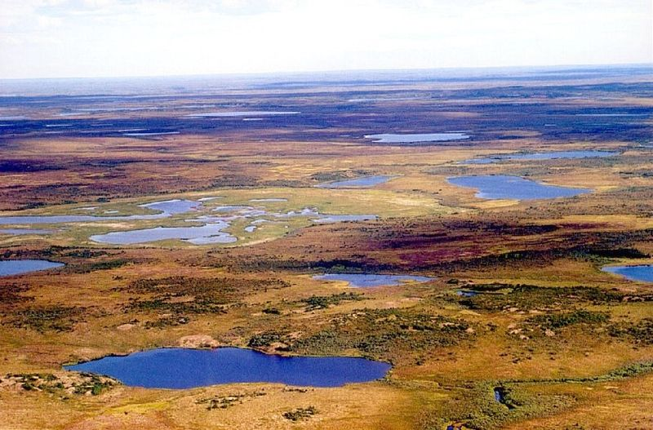
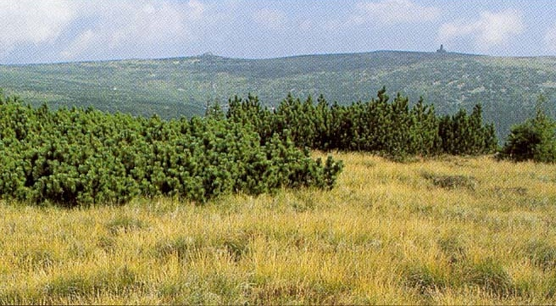
Tundra
Ekotoxikologický kontext:
nízké teploty – studená past pro volatilní organické látky
kumulace radionuklidů v lišejnících – vstup do potravního řetězce

Slide 7
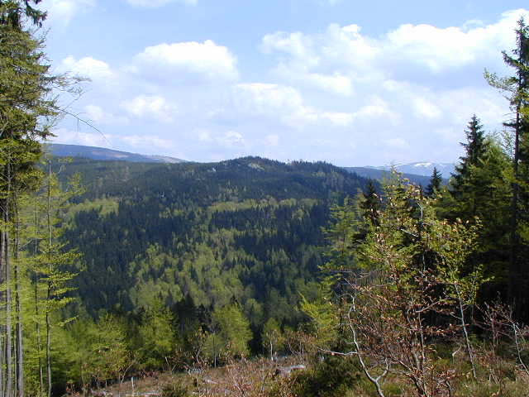
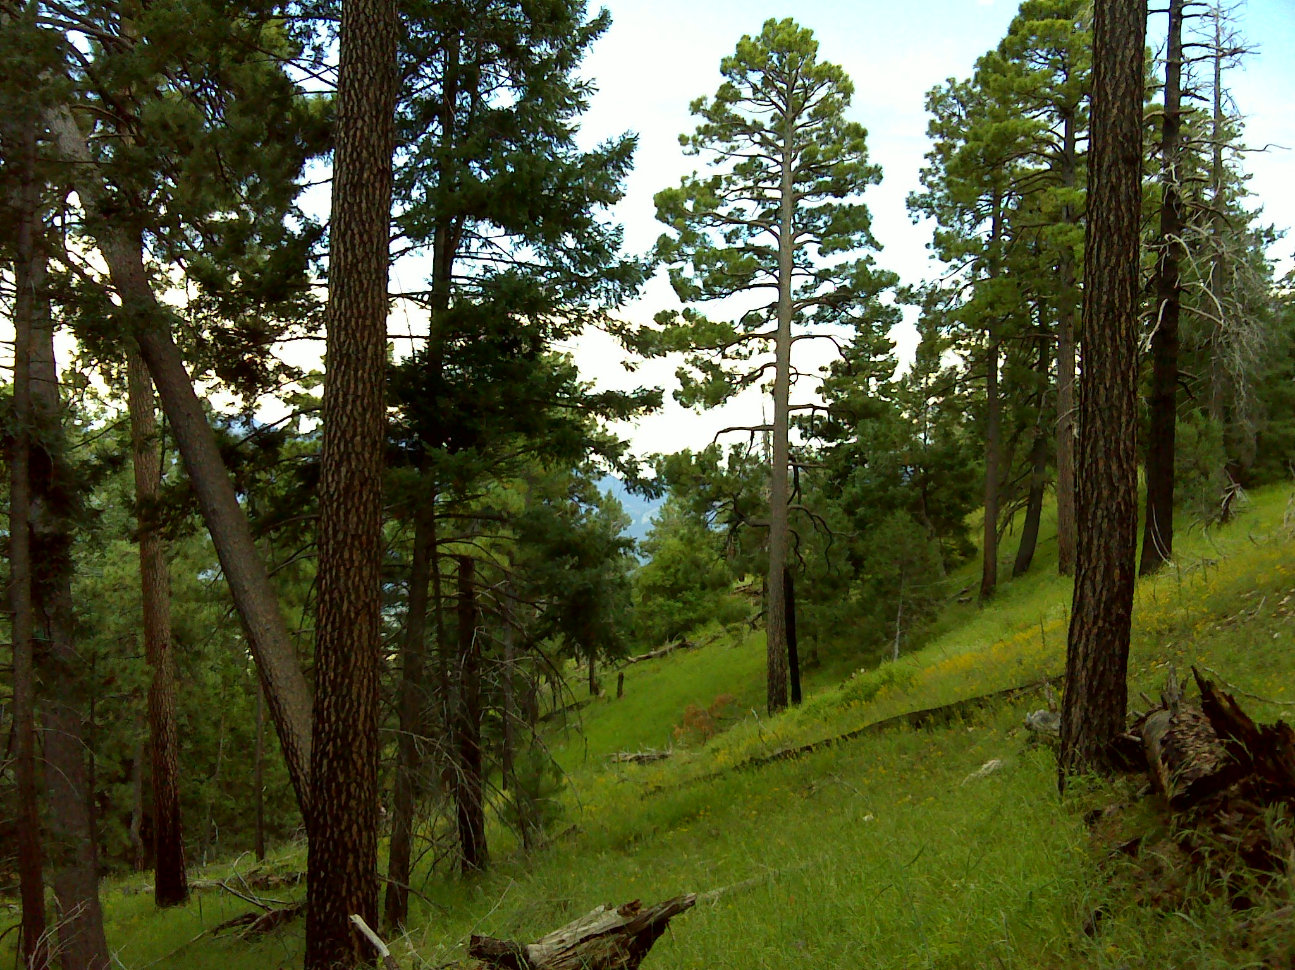
Tajga
Ekotoxikologický kontext:
nízké teploty – vypadání persistentních organických látek z atmosféry
značná citlivost převládajících jehličnanů k acidifikaci
velký potenciální zdroj skleníkového plynu – metanu
velký aktivní povrch biomasy pro záchyt toxikantů

Slide 8
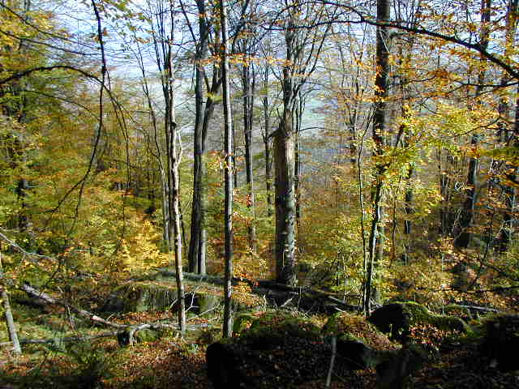
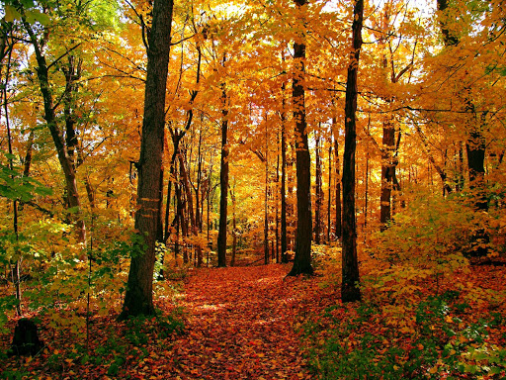
Opadavé listnaté lesy
Ekotoxikologický kontext:
blízký kontakt s průmyslovými a zemědělskými zdroji
vysoká spotřeba pesticidů v industriálním zemědělství
vyšší odolnost listnatých stromů vůči imisím
velký aktivní povrch biomasy pro záchyt toxikantů

Slide 9
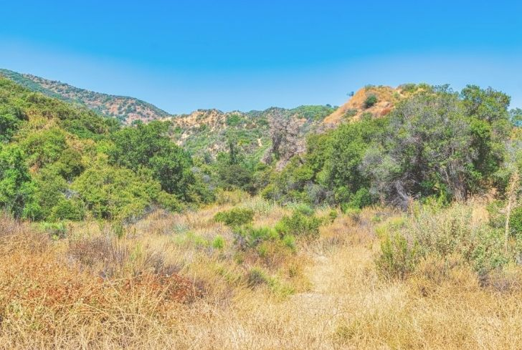
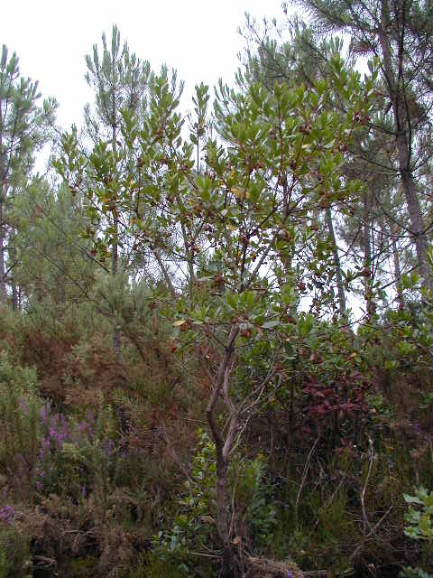
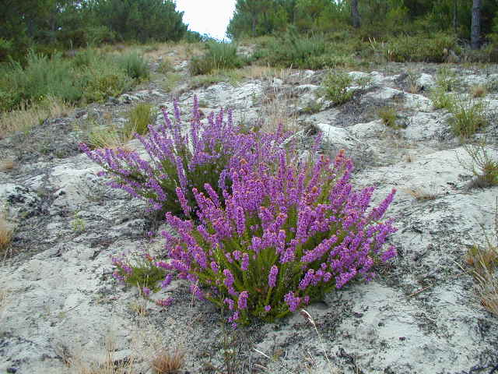
Vždy zelený subtropický a tropický les
Ekotoxikologický kontext:
časté požáry jako zdroj emisí přírodního původu
destrukce organických látek v půdě při požárech
vyšší teploty – zvýšená volatilizace organických látek

Slide 10
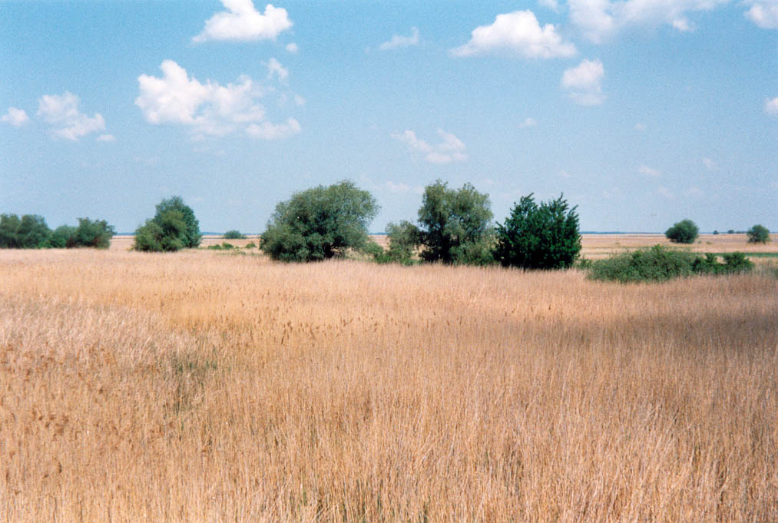
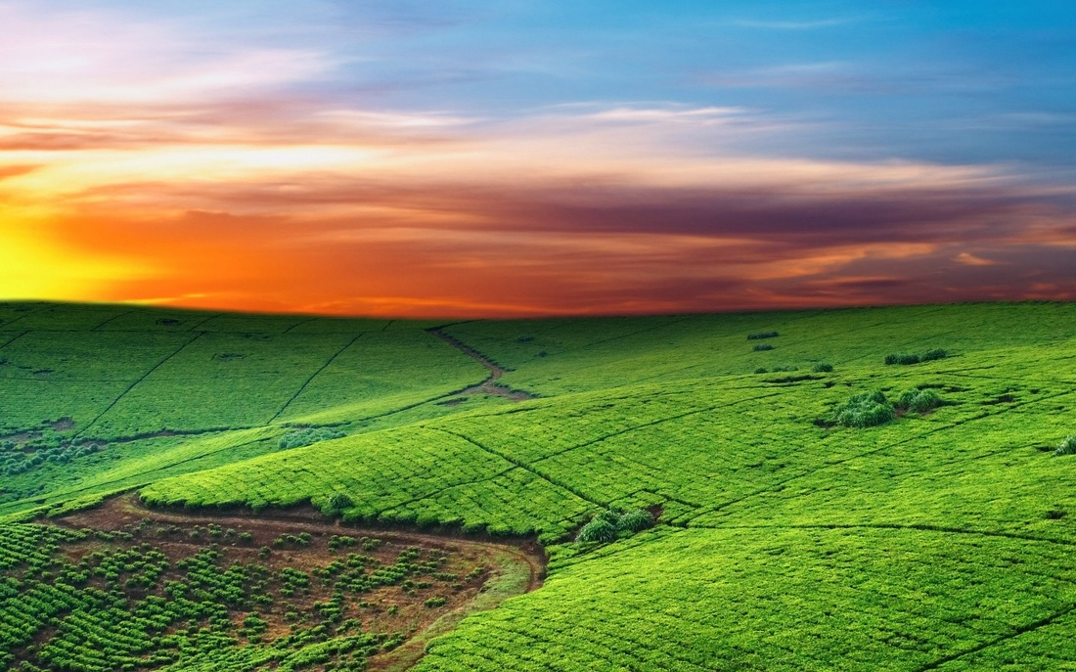
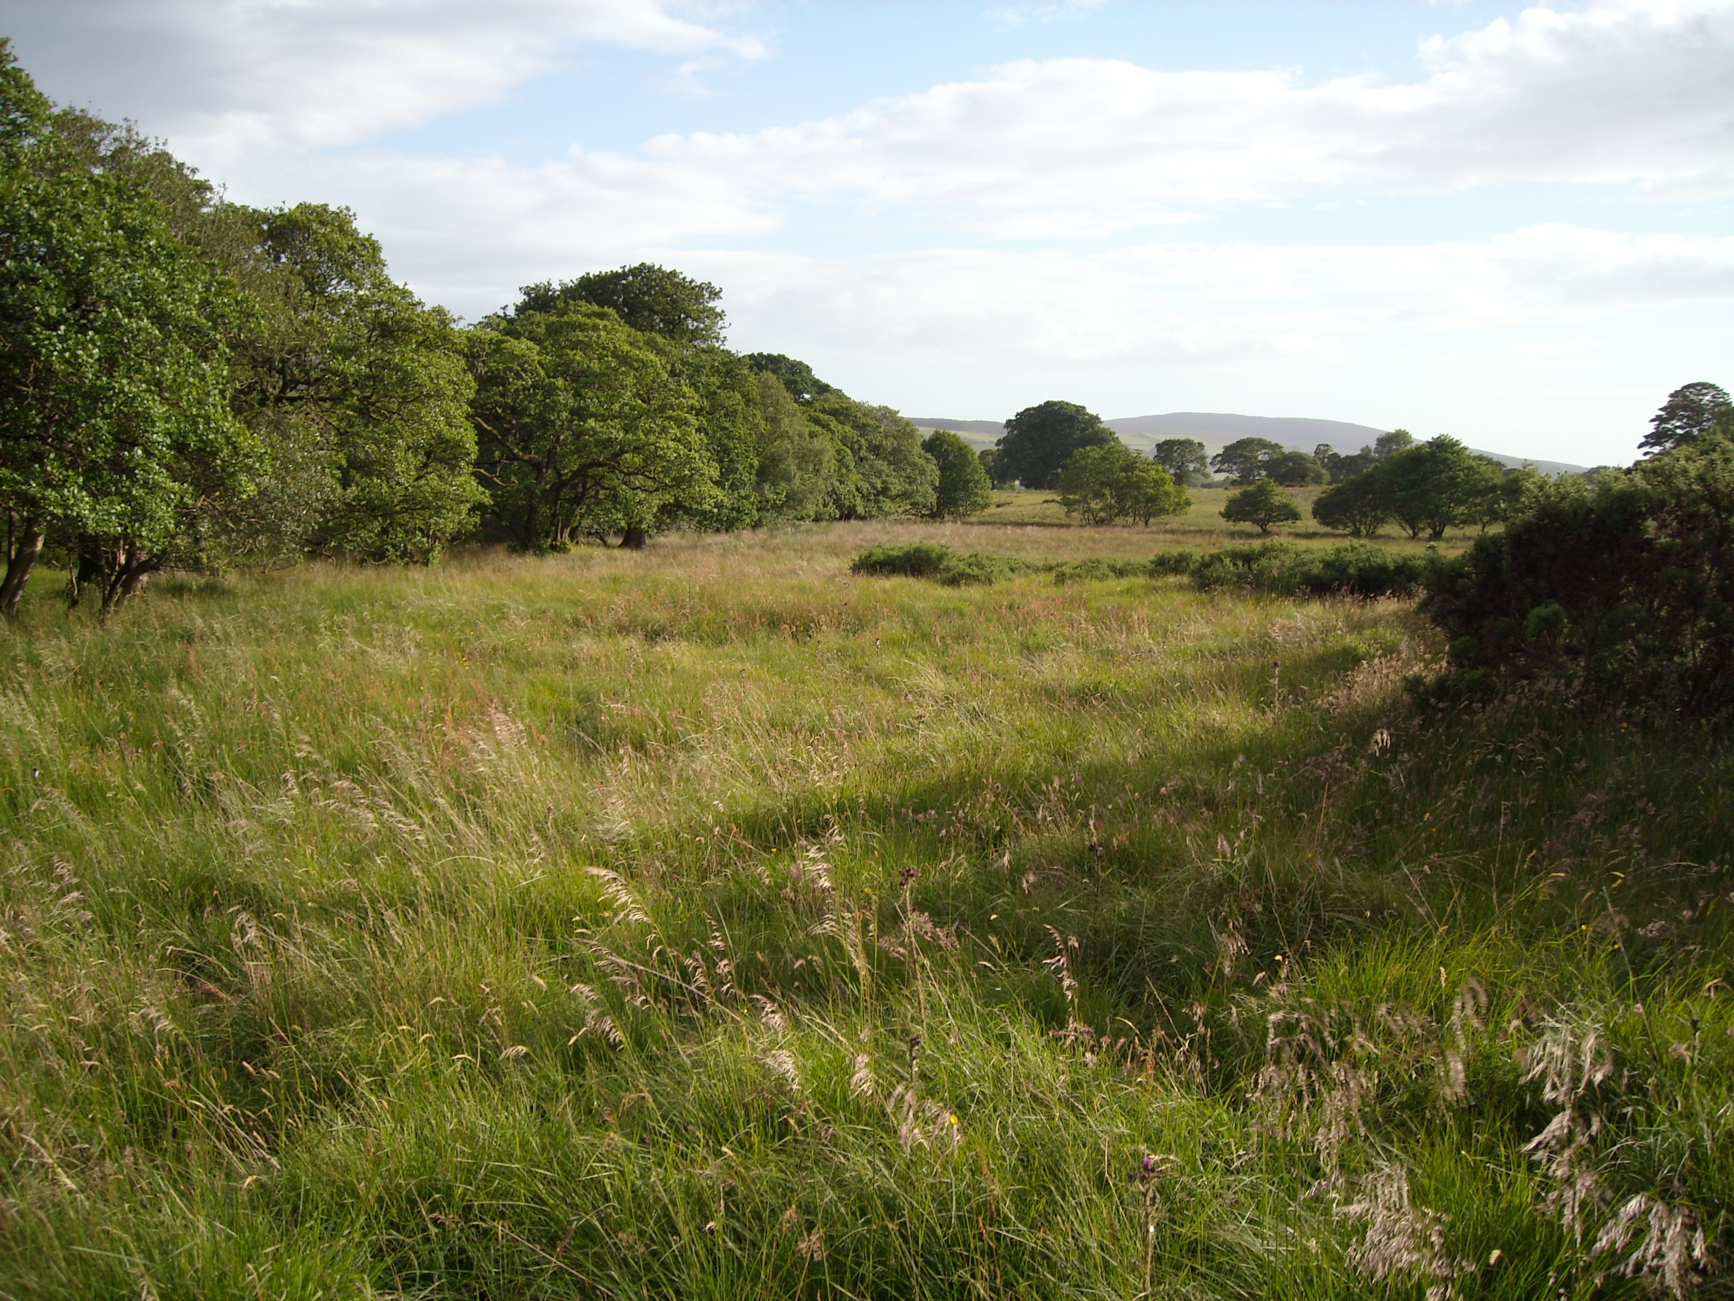
Step
Ekotoxikologický kontext:
nízký podíl srážek při vstupu a pohybu toxikantů
vysoká teplota – zvýšená volatilizace
převaha zemědělského využití – nárůst spotřeby průmyslových hnojiv a pesticidů
vysoká sorpční a akumulační schopnost půdy
nízký aktivní povrch biomasy pro záchyt toxikantů

Slide 11
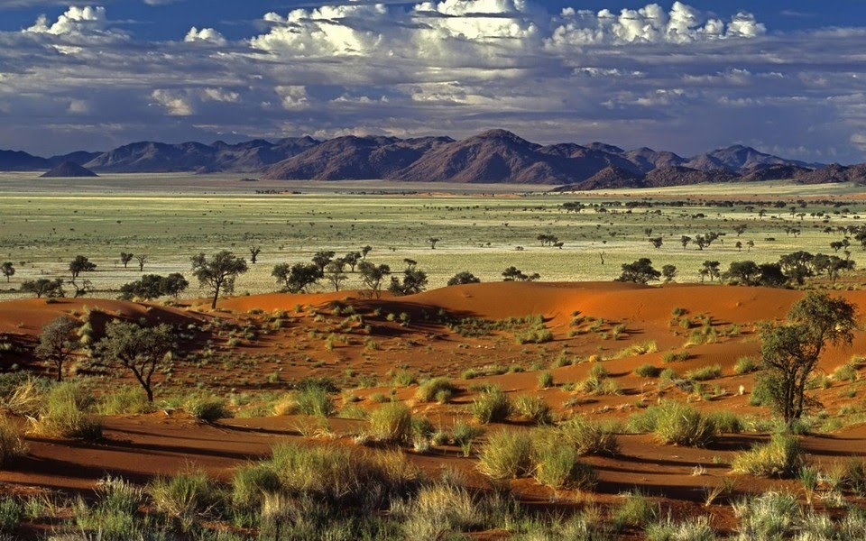
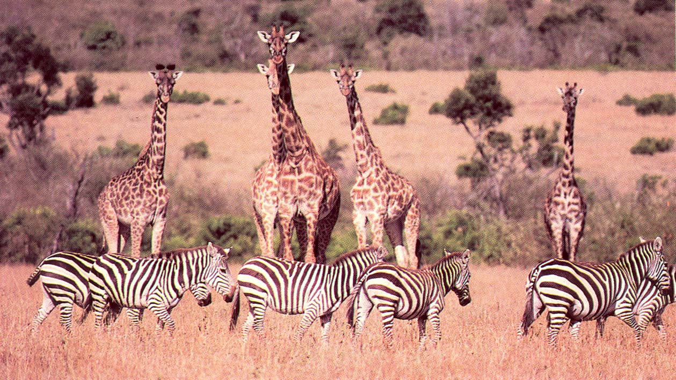
Savany
Ekotoxikologický kontext:
časté požáry jako zdroj emisí přírodního původu
destrukce organických látek v půdě při požárech
vyšší teploty – zvýšená volatilizace organických látek

Slide 12
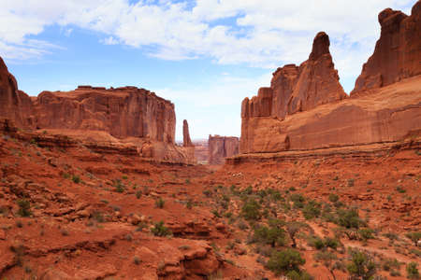
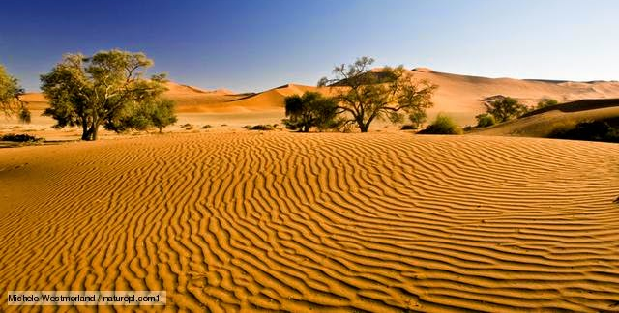
Pouště
Ekotoxikologický kontext:
vysoká teplota, vysoká volatilizace organických látek
velmi nízká sorpční a akumulační schopnost půdy
nepodstatný vliv biomasy na pohybu toxikantů
vysoký podíl větru na přenosu látek
nízký vliv srážek na pohyb toxikantů

Slide 13
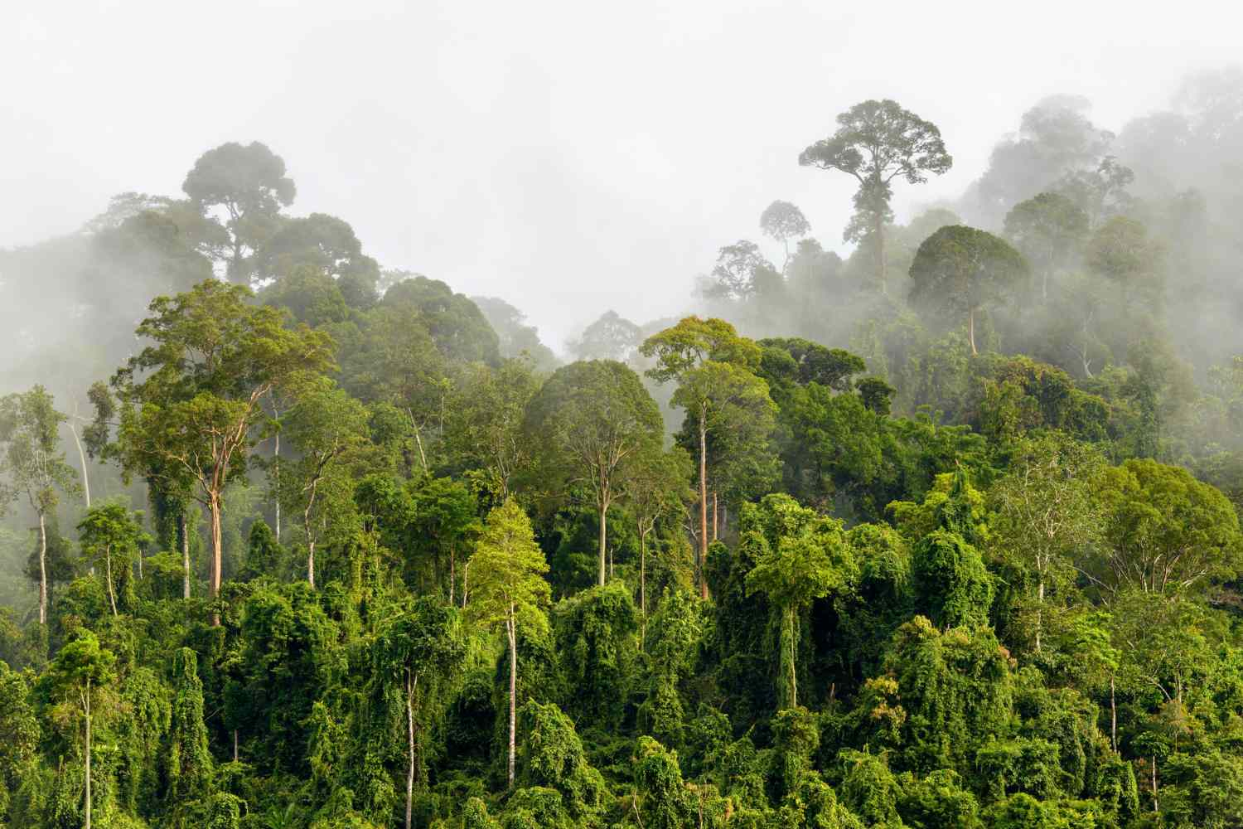
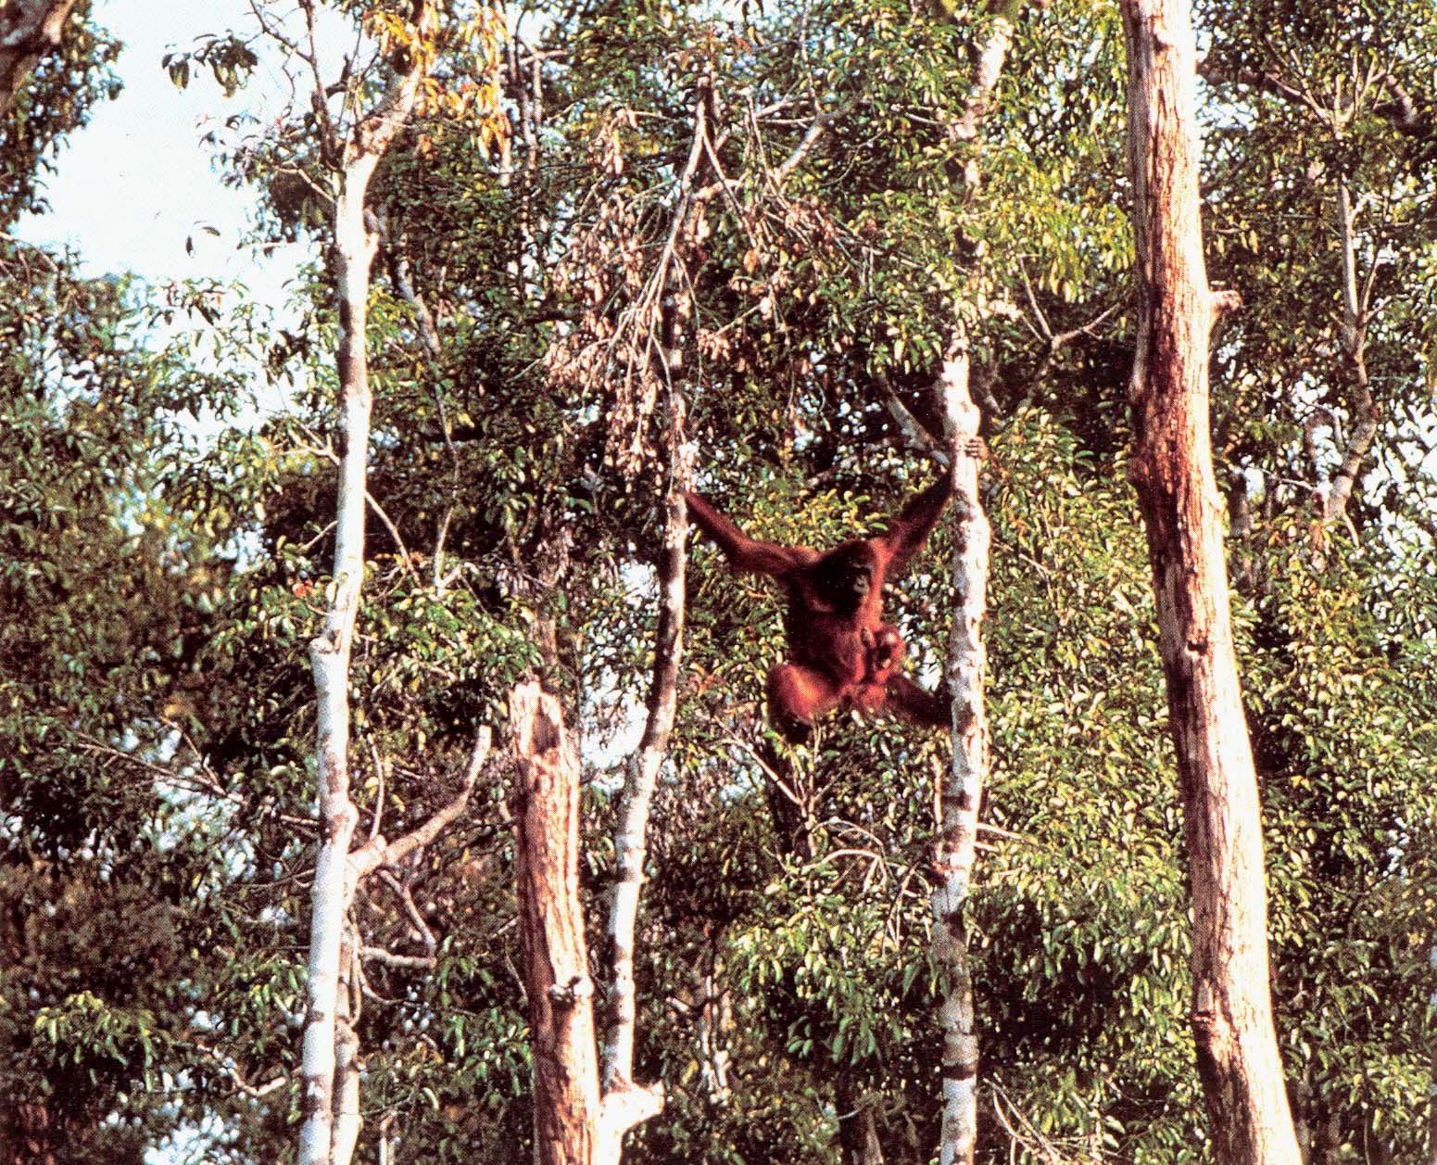
Tropický deštný les
Ekotoxikologický kontext:
vysoká teplota – vysoká volatilizace
vysoký podíl srážek na pohybu toxikantů
snížená sorpční a akumulační kapacita půdy
velmi rychlý koloběh biomasy a vázaných toxikantů
velký aktivní povrch biomasy pro záchyt toxikantů
zvýšená reakční rychlost chemické degradace látek

Slide 14
Biotopy

Slide 15
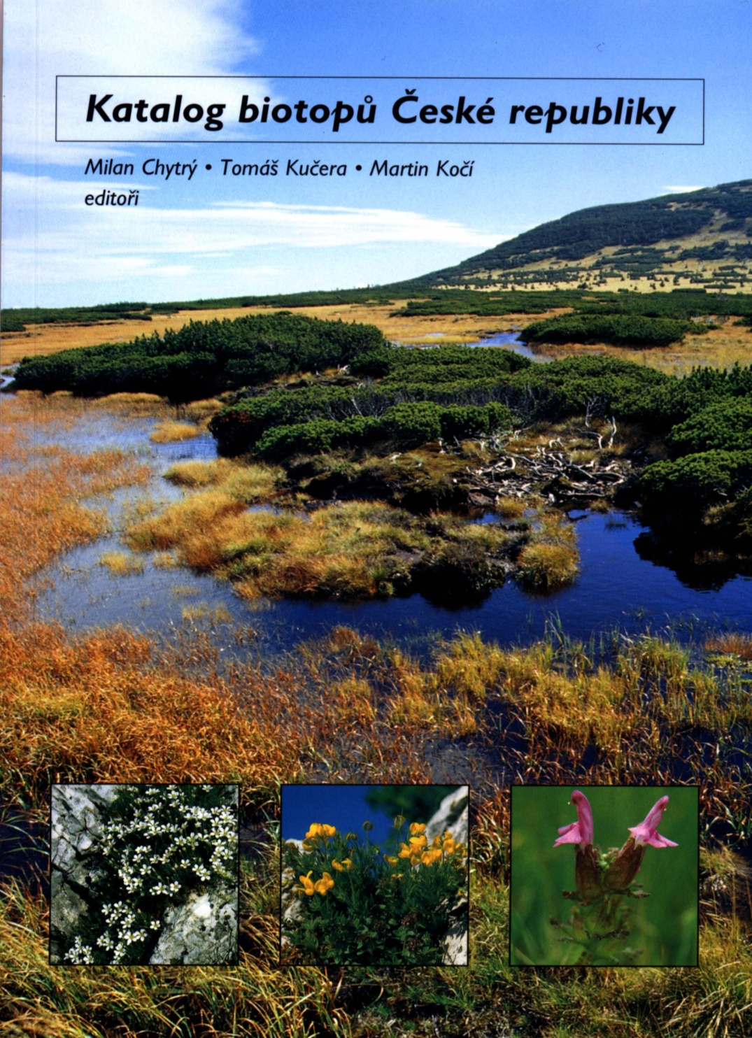
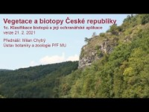
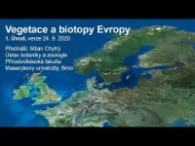
Biotopy
na evropské úrovni
velká tradice v ČR
hodnocení založené na vegetačních. jednotkách, reprezentuje i spektrum abiotických faktorů
popis druhového složení – dominantní i minoritní druhy – pro volbu endpointů
hierarchické uspořádání biotopů - možnost diferencovaného přístupu v EcoRA

Slide 16
Biotopy

Slide 17
Biotopy
x – biotopy silně ovlivněné nebo vytvořené člověkem

Slide 18
Půdní biota

Slide 19
Co je půda?
Půda je komplexní, heterogenní, polydisperzní a trojfázová směs minerálních částic, organické hmoty, vody, vzduchu a živých organismů
specificky přeměněná a přeměňovaná působením půdotvorných faktorů (geologické, topografické, klimatické, fyzikální, chemické, biologické a čas)
tak, že výsledkem je vznik a vývoj nové kvality – tenké, kypré a pórovité, v horizonty členěné a oživené vrstvy na povrchu Země,
která se liší od původních materiálů morfologickými, fyzikálními, chemickými a biologickými vlastnostmi,
a která, není-li degradována, poskytuje nenahraditelné životní prostředí rostlinám, živočichům a člověku
a má nenahraditelné funkce v terestrickém ekosystému a pro lidskou společnost.

Slide 20
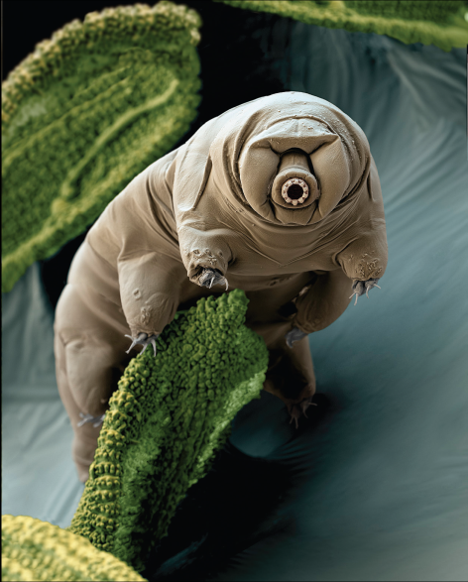
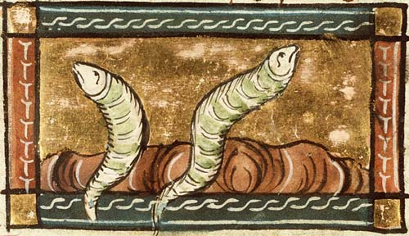
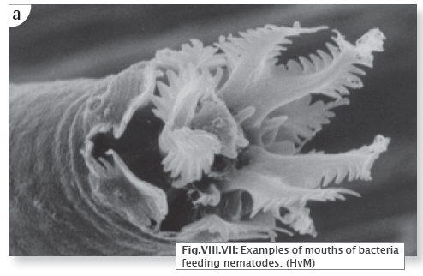
Oživení půd
Earthworms (?): Flandres ca. 1350
from. J. Rombke
JRC (2010): European Atlas of Soil Biodiversity. https://esdac.jrc.ec.europa.eu/content/atlas-soil-biodiversity

Slide 21
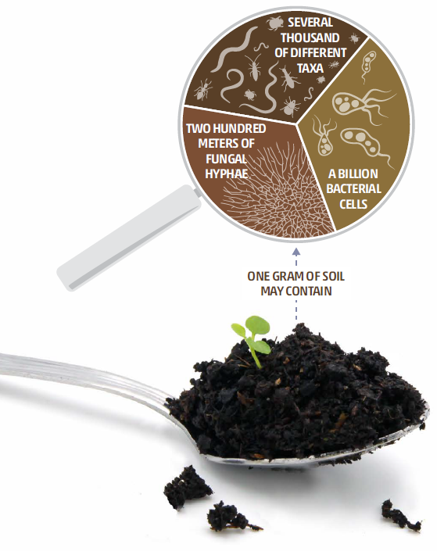
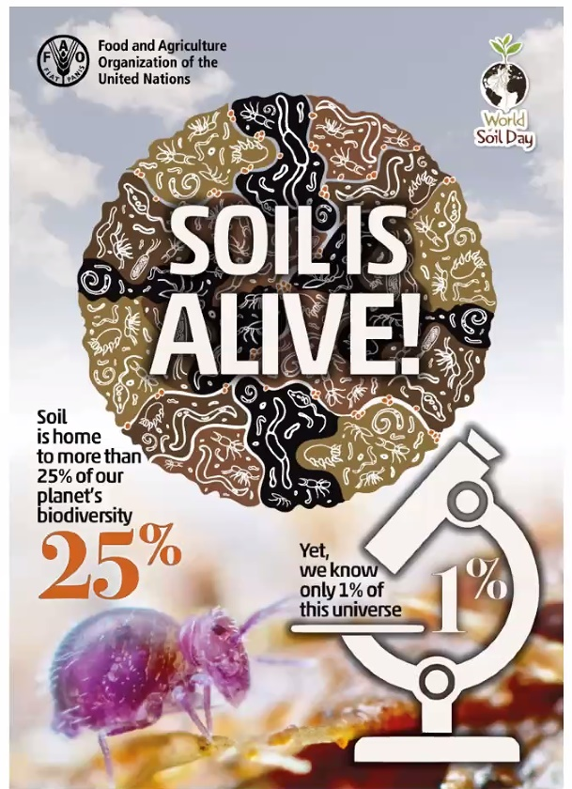
Oživení půd
Půda je živá hmota !!!
1 g = vlastně celý ekosystém
FAO, ITPS, GSBI, SCBD and EC. 2020. State of knowledge of soil biodiversity - Status, challenges and potentialities, Report 2020. Rome, FAO. https://doi.org/10.4060/cb1928en

Slide 22
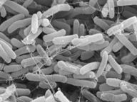
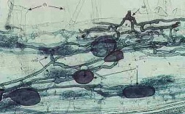
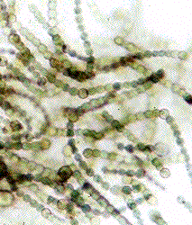
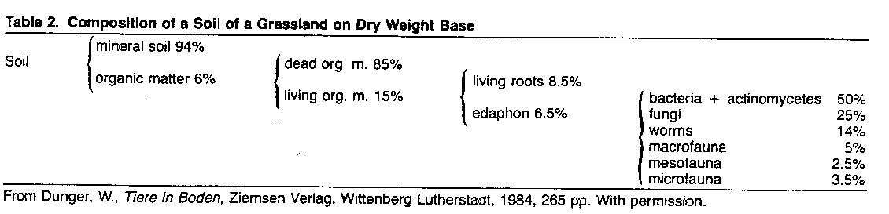
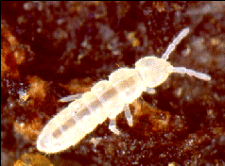
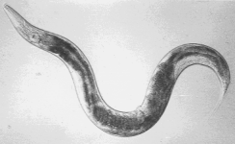
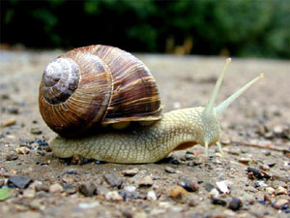
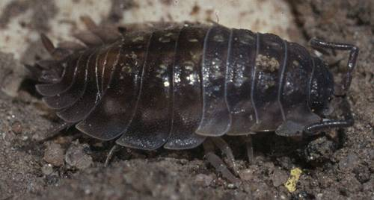
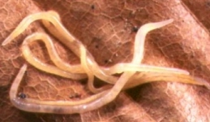
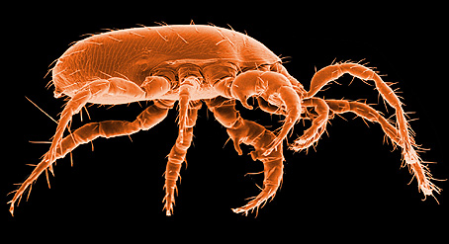
Oživení půd
mikroorganismy:
90 % celkové biomasy a aktivit !
bezobratlí:
největší abundance mají hlístice, roztoči, chvostoskoci, roupice,

Slide 23
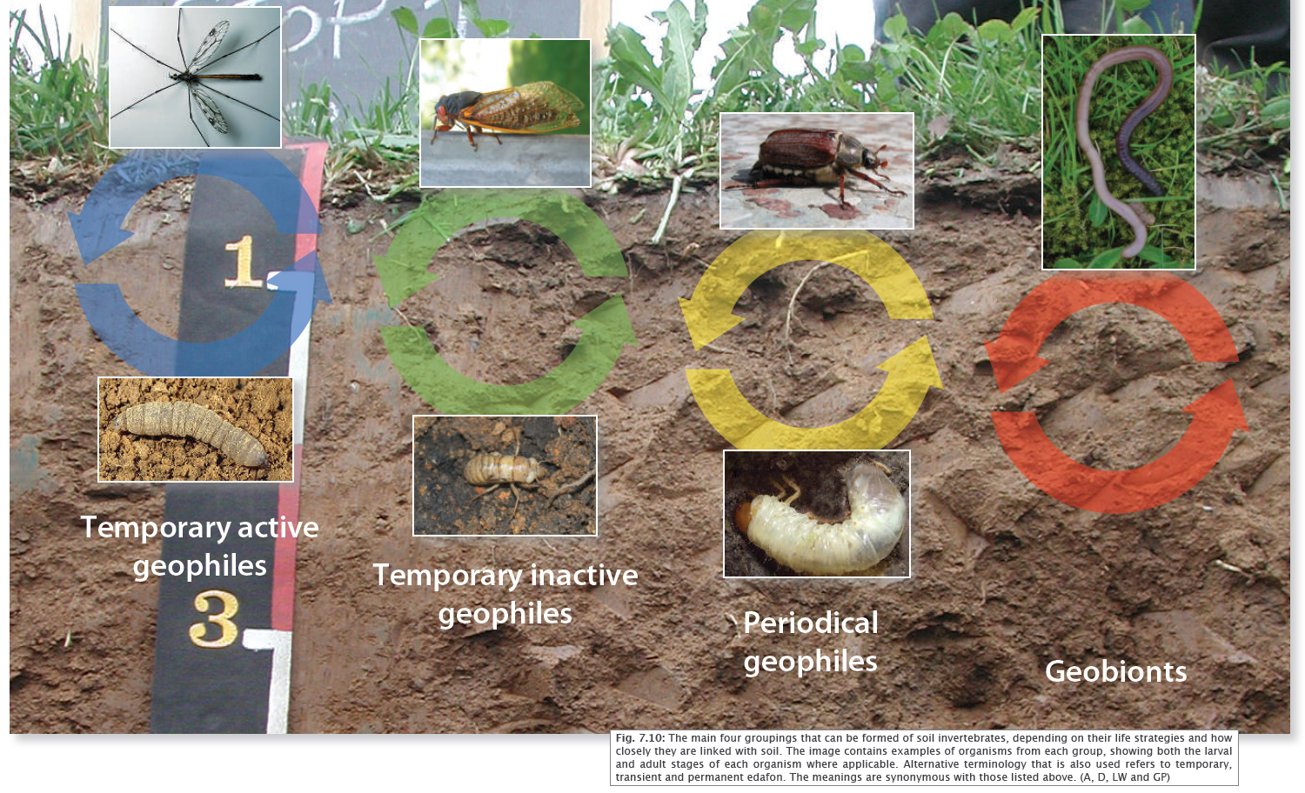
Oživení půd
edafon = soubor organismů přítomných v půdě celými těly
  fytoedafon - řasy, bakterie, houby, aktinomycety
  zooedafon - prvoci, červi, měkkýši, savci, členovci
  euedafon – všechna stádia v půdě (žížala) - geobionta
  protoedafon – jen některá stádia (chroust) - geofila
  hemiedafon – může žít i mimo půdu (chvostoskok) - geofila
  pseudedafon – v půdě se jen ukrývají - geoxena
  tychedafon – v půdě jen náhodně (záplavy) - geoxena
+ orgány vyšších rostlin - různorodý materiál, doplňování humusového materiálu

Slide 24
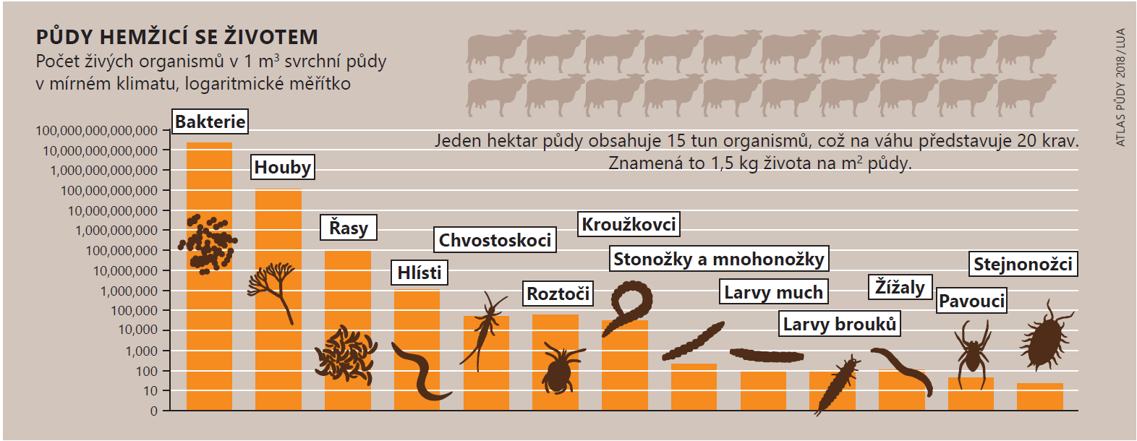
Oživení půd
Glopolis (2018): Atlas půdy. ISBN 978-80-88289-07-4. https://www.glopolis.org/publikace/atlas-pudy/

Slide 25
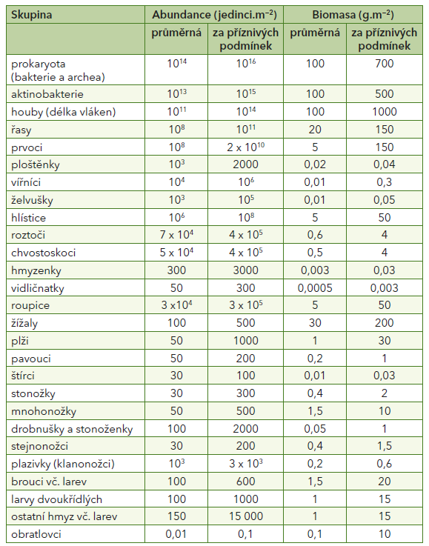
Oživení půd
 | Ag Land | Prairie | Forest
 | Organisms per gram (teaspoon) of soil
Bacteria | 100 mil. -1 bil. | 100 mil. -1 bil. | 100 mil. -1 bil.
Fungi | Several yards | 10s – 100’s of yds | 1-40 miles (in conifers)
Protozoa | 1000’s | 1000’s | 100,000’s
Nematodes | 10-20 | 10’s – 100’s | 100’s
 | Organisms per square foot
Arthropods | < 100 | 500-2000 | 10,000-25,000
Earthworms | 5-30 | 10-50 | 10-50 (0 in conifers)
Šimek (2020(: Bez půdy to nepůjde. ISBN 978-80-86668-59-8 https://www.bc.cas.cz/Cds/Download/?filename=8135_FINALNI_Brozura_Bez_pudy_to_nepujde_WEB

Slide 26
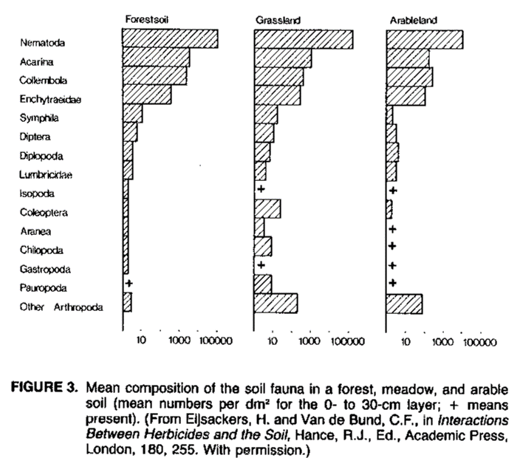
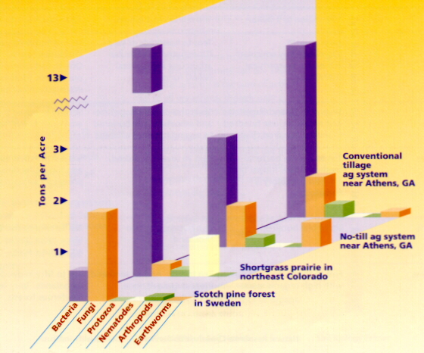
Oživení půd
akr = 4000 m2

Slide 27
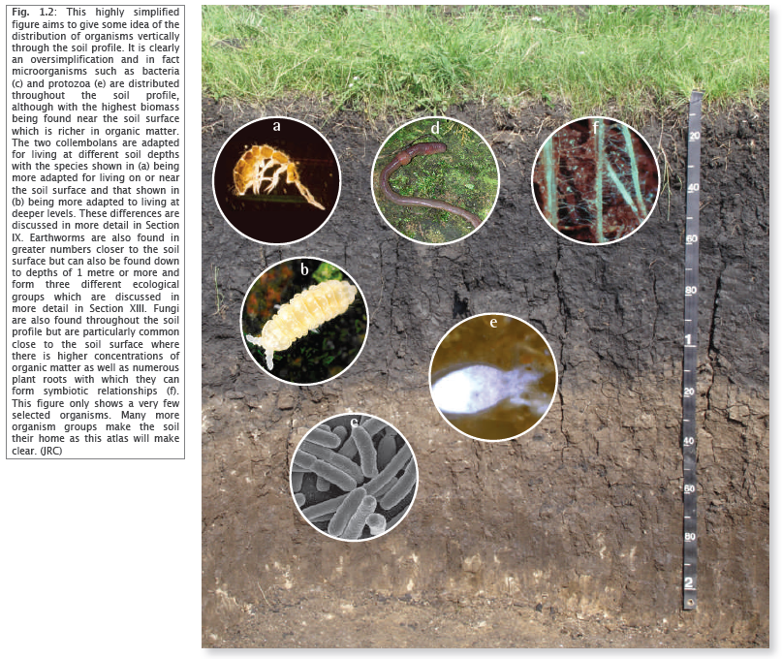
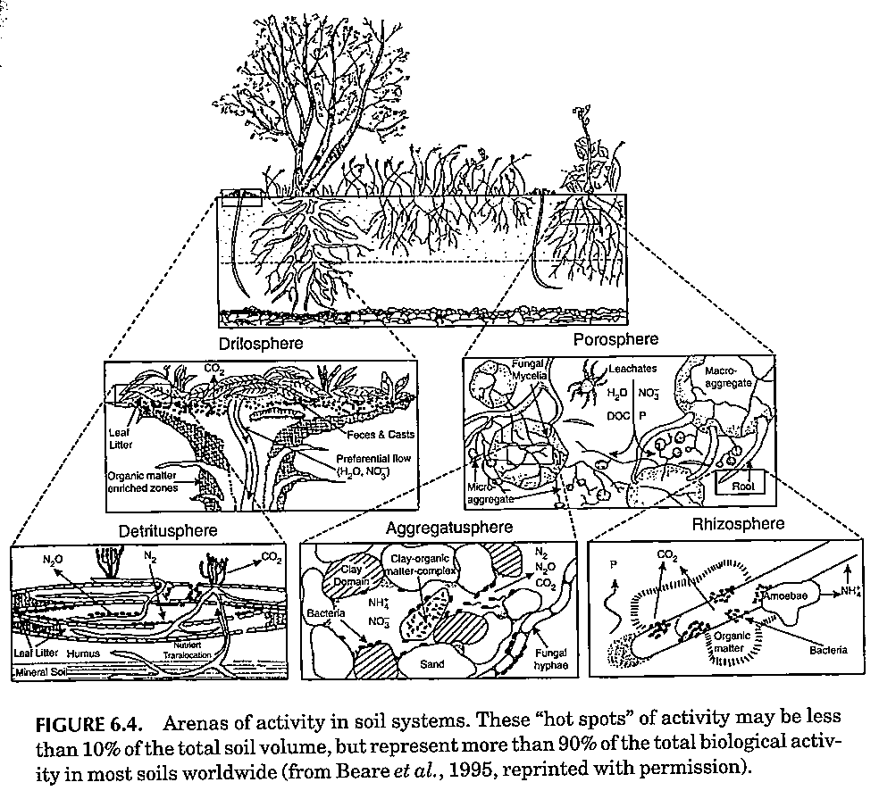
Oživení půd
není rovnoměrné
JRC (2010): European Atlas of Soil Biodiversity. https://esdac.jrc.ec.europa.eu/content/atlas-soil-biodiversity
Bargett R. (2005): The Biology of Soil: A Community and Ecosystem Approach. ISBN 9780198525028

Slide 28
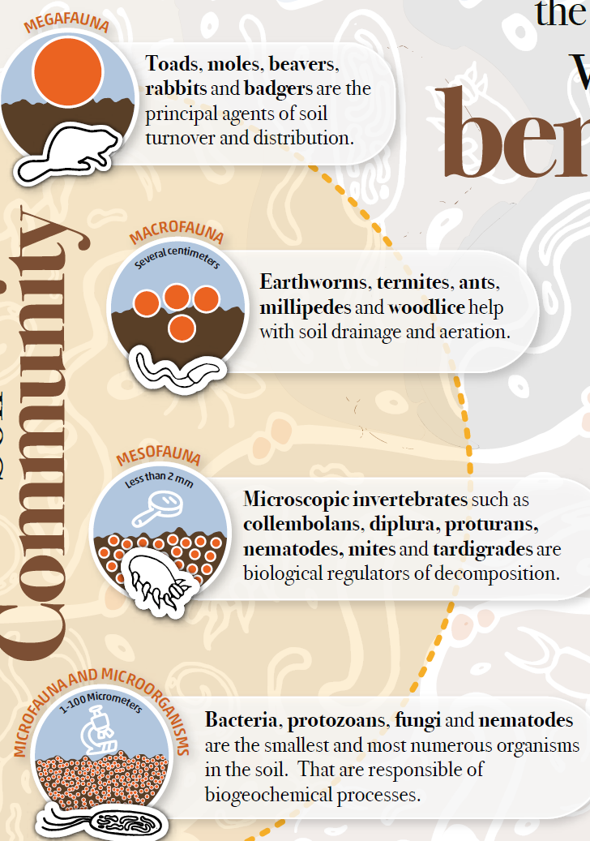
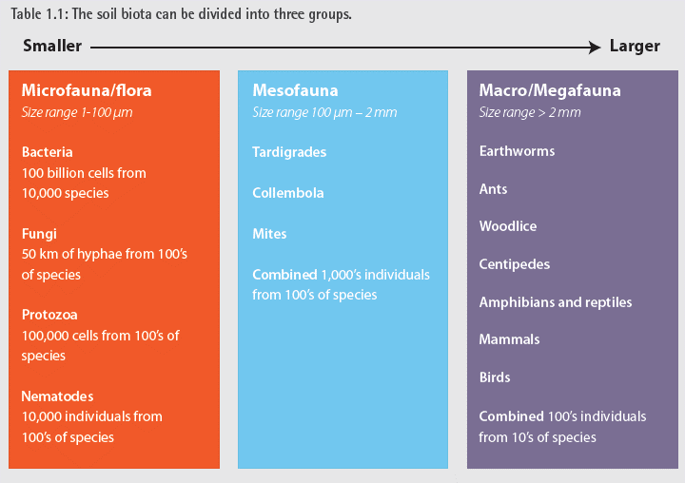
Velikost půdní bioty
UN FAO, 2020
JRC (2010): European Atlas of Soil Biodiversity. https://esdac.jrc.ec.europa.eu/content/atlas-soil-biodiversity

Slide 29
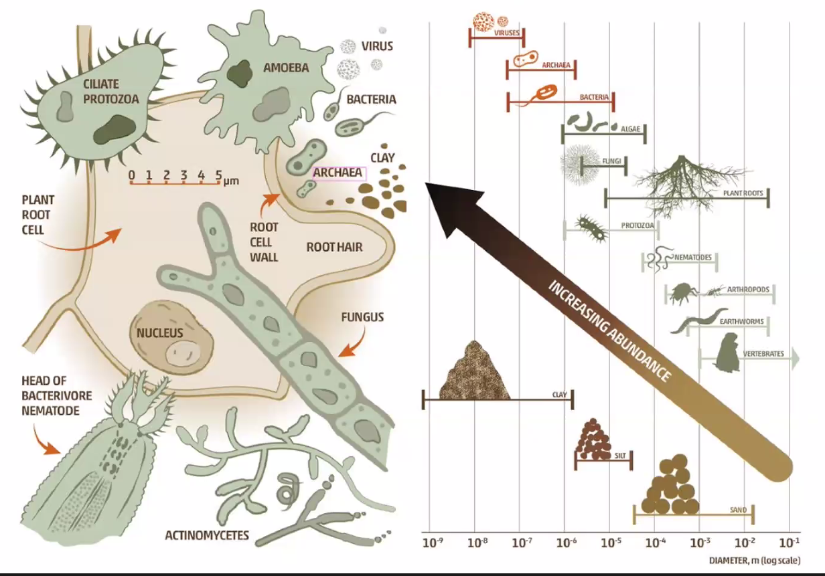
Velikost půdní bioty
FAO, ITPS, GSBI, SCBD and EC. 2020. State of knowledge of soil biodiversity - Status, challenges and potentialities, Report 2020. Rome, FAO. https://doi.org/10.4060/cb1928en

Slide 30
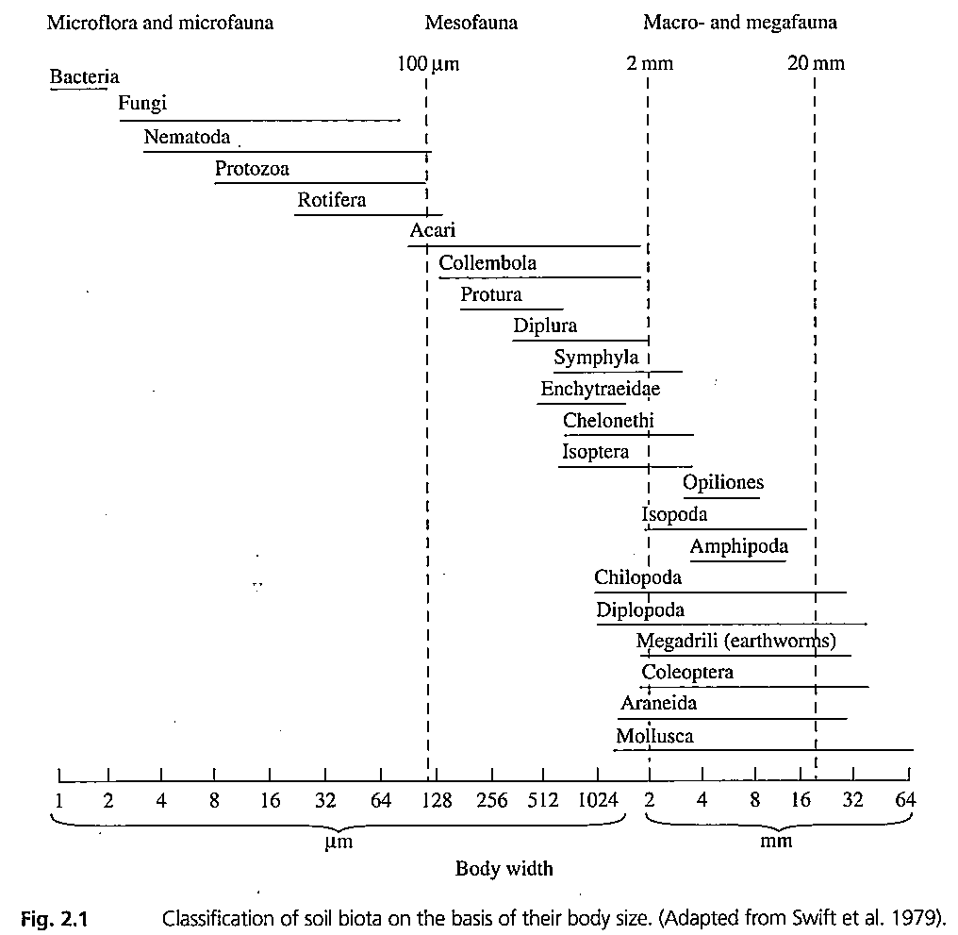
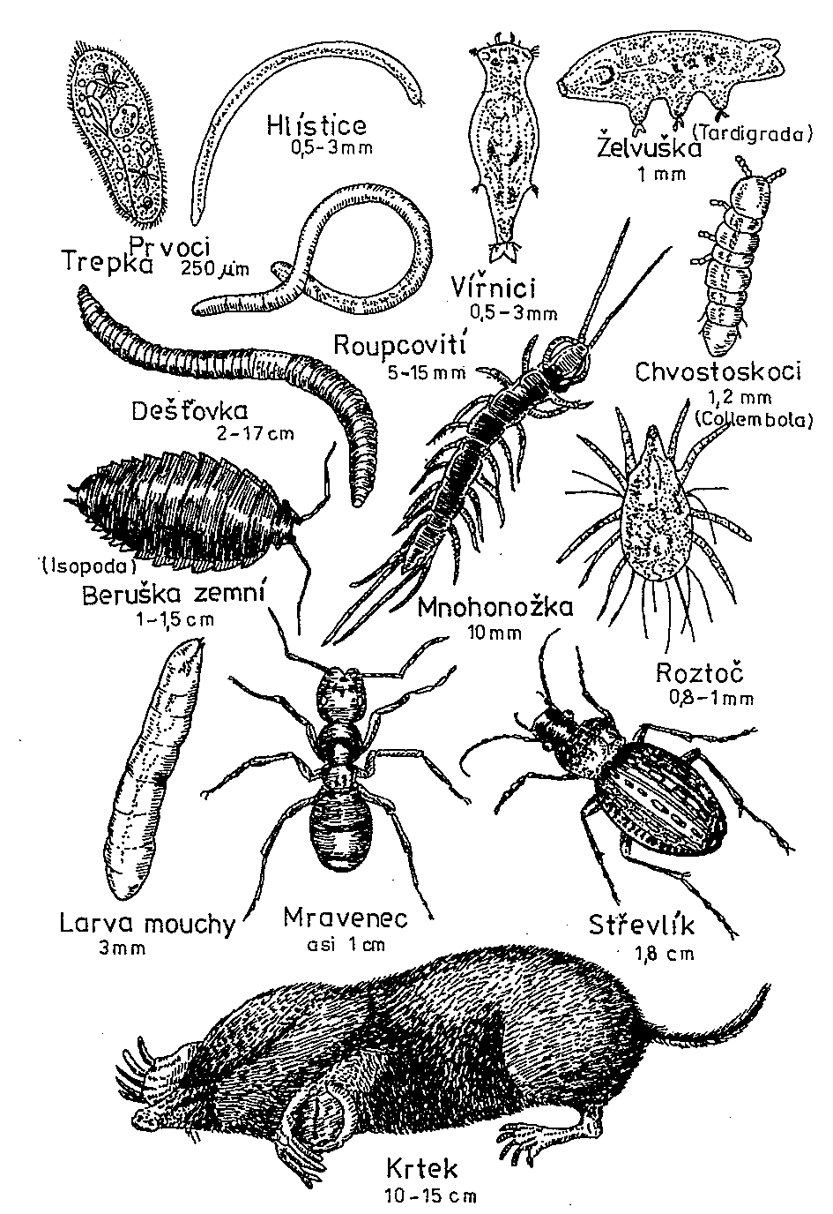
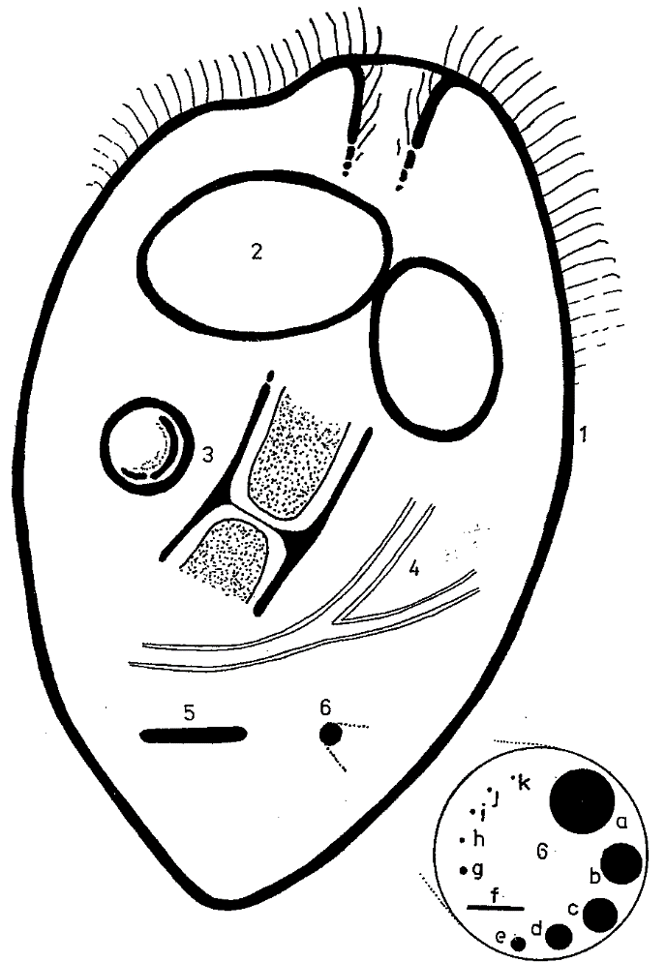

Velikost půdní bioty
Bargett R. (2005): The Biology of Soil: A Community and Ecosystem Approach. ISBN 9780198525028
Klimo E. (2000): Lesnická pedologie

Slide 31
Skladba půdního oživení
Producenti – autotrofní organismy – vychází z minerálních látek a energii získávají ze světla – fotoautotrofie (vyšší rostliny, sinice, řasy) či oxidace anorganických látek – chemolitotrofie (některé bakterie)
Primární konzumenti – fytofágie, fytotrofie – konzumují rostlinnou biomasu (různé larvy, brouci, krtonožky, někteří pavouci a roztoči, rostlinní parazité - hlístice)
Sekundární konzumenti – karnivoři, predátoři – požírají fytotrofní organismy – dravý hmyz, pavouci a roztoči, stonožky
Rozkladači, destruenti, saprofágové – živí se odumřelým organickým materiálem – v půdě nejpočetnější skupina – dekompozice - koloběh prvků a látek

Slide 32


Skladba půdního oživení
FAO, ITPS, GSBI, SCBD and EC. 2020. State of knowledge of soil biodiversity - Status, challenges and potentialities, Report 2020. Rome, FAO. https://doi.org/10.4060/cb1928en

Slide 33

Skladba půdního oživení
FAO, ITPS, GSBI, SCBD and EC. 2020. State of knowledge of soil biodiversity - Status, challenges and potentialities, Report 2020. Rome, FAO. https://doi.org/10.4060/cb1928en

Slide 34







Skladba půdního oživení
FAO, ITPS, GSBI, SCBD and EC. 2020. State of knowledge of soil biodiversity - Status, challenges and potentialities, Report 2020. Rome, FAO. https://doi.org/10.4060/cb1928en
https://www.globalsoilbiodiversity.org/

Slide 35




Skladba půdního oživení
JRC (2016): Global Soil Biodiversity Atlas. https://esdac.jrc.ec.europa.eu/content/global-soil-biodiversity-atlas
JRC (2010): European Atlas of Soil Biodiversity. https://esdac.jrc.ec.europa.eu/content/atlas-soil-biodiversity

Slide 36

Skladba půdního oživení
Šimek M. (2019): Živá půda. Academia. ISBN 9788020029768

Slide 37


Půda je živá !!!

Slide 38
Funkce bioty v půdě
PŮDNÍ BIOTA = PŘEDPOKLAD PŮDY
Již v původní definici půdy zakladatele pedologie Dokučajeva je činnost půdních organismů chápána jako klíčová pro vznik a fungování půdy
Biota je v půdě nezbytná pro:
  ekosystémové funkce půdy
  půdotvorné procesy
  půdní úrodnost
  dekompozice a přeměny organické hmoty
  cykly živin
  vodní a vzdušný režim půd
  atd. atd.

Slide 39

Funkce bioty v půdě
JRC (2016): Global Soil Biodiversity Atlas. https://esdac.jrc.ec.europa.eu/content/global-soil-biodiversity-atlas

Slide 40

Funkce bioty v půdě
FAO (2015)

Slide 41

Funkce bioty v půdě

Slide 42
Funkce bioty v půdě
http://www-crcslm.waite.adelaide.edu.au

Slide 43
Funkce bioty v půdě
Dekompozice
Půdní fauna – mechanické zpracování mrtvé organické hmoty: rozmělnění, zvětšení povrchu, promíchání s minerálními částicemi (i vlastním průchodem přes trávící trakt), transport v půdě, umožnění vzniku organominerálního komplexu a půdní struktury
Mikroorganismy – rozklad a mineralizace organické hmoty (opad, odumřelé kořeny, dřevo, odumřelá těla živočichů a mikroorganismů …) na jednodušší sloučeniny a minerální látky, které jsou přístupné pro primární produkci
Obě skupiny jsou velmi propojené v potravních a dalších vztazích

Slide 44


Funkce bioty v půdě
Dekompozice
Šimek (2020(: Bez půdy to nepůjde. ISBN 978-80-86668-59-8 https://www.bc.cas.cz/Cds/Download/?filename=8135_FINALNI_Brozura_Bez_pudy_to_nepujde_WEB

Slide 45


Funkce bioty v půdě
Dekompozice
Šimek M., Elhottová D., Pižl V. (2015): Živá půda. AVČR. ISBN 9788020025678. www.bc.cas.cz/Cds/Download/?filename=5544_Strategie_Ziva_puda

Slide 46


Funkce bioty v půdě

Slide 47

Funkce bioty v půdě
JRC (2010): European Atlas of Soil Biodiversity. https://esdac.jrc.ec.europa.eu/content/atlas-soil-biodiversity

Slide 48

Funkce bioty v půdě
Rosa Cuevas FAO World Soil Day, 4/12/2020

Slide 49

Funkce bioty v půdě
Rosa Cuevas FAO World Soil Day, 4/12/2020

Slide 50

Funkce bioty v půdě
Rosa Cuevas FAO World Soil Day, 4/12/2020

Slide 51

Funkce bioty v půdě
Rosa Cuevas FAO World Soil Day, 4/12/2020

Slide 52
Studium účinků stresorů na půdní biotu
Úroveň | Příklady typů účinků a hodnocených parametrů (endpointů)
biochemická/molekulární | interakce s enzymy (dehydrogenáza, β-glukosidáza, nitrogenáza, acetylcholinesteráza, glutathion-S-transferáza, peroxidáza...) oxidativní stres (glutathion, lipidní peroxidace...) biochemické markery (heat shock proteiny, cytochrom P450, etoxyresorufin-O-deetyláza - EROD, metalothioneiny...) genotoxicita (testy genotoxicity s mikroorganismy, žížalami, hlísticemi) narušení membrán (integrita a fluidita membrán nepolární narkózou, narušení iontových pump či transportních systémů…) interakce s receptory (AhR receptor u žížal…)
buněčná | vitalita a funkce buněk (studium hemocytů, coelomocytů, počítání buněk, dělení a růst mikroorganismů, hodnocení spermií žížal…) buněčné dělení narušení proteosyntézy
individuální | přežívání (testy mortality s žížalami, chvostoskoky, hlísticemi, roupicemi, testy klíčivosti...) nekrózy, léze, onemocnění (pozorování organismů na konci testů…) přijímání potravy fyziologie (hodnocení neurotoxicity u žížal…) energetický metabolismus chování (únikové testy…) aktivita (měření fotosyntézy u rostlin…) růst (testy inhibice růstu vyšších rostlin…) bioakumulace (bioakumulační testy s žížalami, isopody…)
populace | populační dynamika – mortalita, natalita, reprodukce (reprodukční testy toxicity s půdními bezobratlými – žížalami, chvostoskoky, roupicemi…) fitness populace (vícedruhové kompetiční testy…) růst populace (růst specifických skupin mikroorganismů, více-generační testy…) prostorový výskyt populace v terénu, bioindikace
společenstva | biodiverzita a struktura společenstva (funkční diverzita mikroorganismů měřená metodou Biolog, maturity index hlístic, diverzita půdních mikročlenovců, změny složení vegetace – fytocenologie…) vztahy (hodnocení mykorhizy, testy s dravými roztoči, testy kompetice nematod…) fungování (testy s půdními mikrokosmy, polní testy, bioindikační metody…) stabilita společenstva selekce rezistentních druhů, vznik tolerance využití indikátorových druhů – citlivé druhy na daný typ stresu
ekosystému | cykly C, N, P, S (měření respirace půdy, nitrifikace, denitrifikace…) dekompozice (měření rozkladu organických reziduí…) energetické toky bilance (uhlík vázaný v biomase půdy a v organické hmotě v půdě…) vývoj (hodnocení sukcese…) hodnocení ekosystémových služeb („ecosystem services“) a funkcí (produktivita, výnos, schopnost biodegradace polutantů…)

Slide 53

Řada různých metod
EC (2010): Soil biodiversity: functions, threats and tools for policy makers. https://core.ac.uk/display/29245351

Slide 54





Řada různých metod

Slide 55

Dopady degradace půd na půdní biotu
FAO, ITPS, GSBI, SCBD and EC. 2020. State of knowledge of soil biodiversity - Status, challenges and potentialities, Report 2020. Rome, FAO. https://doi.org/10.4060/cb1928en

Slide 56

Dopady degradace půd na půdní biotu
EC (2010): Soil biodiversity: functions, threats and tools for policy makers. https://core.ac.uk/display/29245351

Slide 57



Dopady degradace půd na půdní biotu
JRC (2010): European Atlas of Soil Biodiversity. https://esdac.jrc.ec.europa.eu/content/atlas-soil-biodiversity

Slide 58


Dopady degradace půd na půdní biotu
JRC (2016): Global Soil Biodiversity Atlas. https://esdac.jrc.ec.europa.eu/content/global-soil-biodiversity-atlas

Slide 59
Malé shrnutí ekologie, biologie půdních bezobratlých

Slide 60
Žížaly

Slide 61
Proč žížaly jako ekotoxikologický endpoint ?
  celý jejich vývojový cyklus probíhá v půdě (typický geobiont)
  konzumují velká množství půdy (vysoká expozice potravou a akumulace kontaminantů)
  mají velmi úzký fyzikální kontakt s půdou (expozice pokožkou)
  mají výrazné bioakumulační a biokoncentrační charaktery (jejich analýzou posuzujeme vliv delšího časového období) = patří mezi tzv. makrokoncentrátory
  vysoký a významný podíl na tvorbě půdy, dekompozičních procesech, půdní úrodnosti
  klíčové postavení v přenosu polutantů v potravních řetězcích
  výskyt téměř ve všech půdách ve vysokých počtech i váhách
  osvědčené, zavedené v laboratorních testech (nenáročný chov)
  snadno se identifikují v reálných vzorcích (díky velikosti)
vysoce a dlouho standardizované postupy
propracované začlenění do systému hodnocení ekologických rizik

Slide 62
Proč žížaly jako ekotoxikologický endpoint ?
vysoce a dlouho standardizované postupy
propracované začlenění do systému hodnocení ekologických rizik
řada terénních studií a pokusy vytvoření standardního polního testu (Dánsko) - byl vytvořen ekotoxikologický systém pro predikci nechtěných účinků (side-effects) pesticidů a chemikálií v reálném ekosystému
predikce na základě standardních laboratorních testů se validuje polním testováním, tzv. tiered approach

Slide 63
Žížaly – biologie, ekologie
Kmen: kroužkovci (Annelida)
Podkmen: opaskovci (Clitellata)
Třída: máloštětinatci (Oligochaeta)
Řád: Haplotaxida / Opisthopora
Podřád: žížaly (Lumbricina)
zkoumány již od 1881
pigmentované tělo cca 3 - 30 cm dlouhé, povrch pokryt hlenem
pohlavní rozmnožování, hermafrodité, spermie dozrávají dříve než vajíčka
opasek (clitellum) – sekret + výměna pohlavních buněk, tvorba kokonu
dýchají celým povrchem těla, uzavřená oběhová soustava, žebříčková nervová soustava, vylučování - metanefridia

Slide 64






Žížaly – biologie, ekologie
http://www.sas.upenn.edu/~rlenet/Earthworms.html

Slide 65
Žížaly – biologie, ekologie
v půdách jsou desítky (lesy) až stovky (travní porosty) žížal (10-200g) a až kilogramy žížalinců na 1 m2
za rok přemístí až 80 tun na ha materiálu
celosvětově kolem 500 druhů, v ČR kolem 30 druhů
prokousávají se půdou, takže stravují kromě zeminy, organických reziduí rostlin i přítomný mikroedafon, houby, plísně, hlístice a mikroorganismy
většina žížal dobře stravují listnatý opad, ale hůře jehličí a bukové a dubové listí, pokud nebylo předtím mikrobiálně změkčeno
součást potravního řetězce: ptáci, krtci, ježci apod.
většina preferuje pH kolem 7, ale jsou i v pH 5,2-5,4 (L. terrestris), E. fetida i pH 8, dokáží neutralizovat potravu v trávícím traktu
optimální teploty 10 °C, kolem 30-40 °C letalita
citlivé na vlhkost, 12-30 % vlhkost půdy je optimum

Slide 66

Žížaly – biologie, ekologie
počty druhů kroužkovců v půdách Evropy (Annelida)

Slide 67





Žížaly – biologie, ekologie
druhy v ČR: Allolobophora caliginosa, A. rosea, Lumbricus terrestris, A. longa, Aporrectodea caliginosa, Lumbricus rubellus, Octolasion cyaneum, Dendrobaena octaedra

Slide 68





Žížaly – biologie, ekologie
epigeické - žijí na povrchu půdy, v opadu, na rozhraní půdy a humusu či v humusu, živí se opadem – rychlý průchod střevem, sytě zbarvené, menší, 10 – 50 mm, krátký cyklus, rychlý vývoj, vysoká reprodukce, nepříznivé období v kokonech, Dendrobaena octoedra, Dendrobilus rubelus
Eisenia foetida a E.andrei jsou původem hnojní a kompostní druhy
endogeické - žijí v půdě, bez pigmentu, cca 15 cm, hlouběji v minerální půdě, nepříznivé období přečkají quiescencí = hybernace, ale ne v snížené teplotě ale za sucha = letní diapauza, Octolasium lacteum, Aporrectodea caliginosa
aneické - vytváří a žijí ve vertikálních chodbičkách; v celém profilu až 6 metrů hluboko, zatahují residua dolů, 10 – 100 cm, pomalý vývoj, v minerální půdě, v černozemích – přísun letních přísušků, diapauza nebo v klidu, Lumbricus terestris, L. rubellus, Allobophora longa

Slide 69


Žížaly – biologie, ekologie

Slide 70




Žížaly – biologie, ekologie

Slide 71


Žížaly – biologie, ekologie

Slide 72




Žížaly – biologie, ekologie

Slide 73



Žížaly – význam
pro půdu mají velmi velký význam
chodbičky, kterými proniká voda i vzduch, rostou kořeny
spoluvytváří stálý humus, enzymatický rozklad půdní organické hmoty
zdrobňují rostlinná rezidua, zatahují je do hlubších vrstev půdy, promíchávání organických residuí s minerální složkou půdy
přes trávící trakt mísí organickou hmotu s minerální,
mění organickou hmotu i chemicky ➔ výměty žížal
(žížalince) - důležitá složka půdní struktury,
koncentrují dusík, vápník, draslík, fosfor,
zakoncentrování mikroorganismů
obohacení půdy dusíkem výměšky a těly
žížal až 100 kg/ha/rok,
snižují poměr C:N v půdě

Slide 74


Žížaly – význam

Slide 75

Žížaly – význam
Drilosféra

Slide 76
Roupice

Slide 77
Roupice – biologie, ekologie
Kmen: kroužkovci (Annelida)
Podkmen: opaskovci (Clitellata)
Třída: máloštětinatci (Oligochaeta)
Řád: nítěnkovci (Plesiopiora )
Čeleď: roupicovití (Enchytraeidae)
malí (10 – 20 mm), nevýrazně zbarvení červi, od bledé a šedé přes žlutou až po hnědou barvu
„potworms“, „microdrile“
kratší životní cyklus než žížaly - doba dospění – 65 – 120 dní
podobné ekologické funkce v jiných ekosystémech

Slide 78


Roupice – biologie, ekologie
anatomicky podobné žížalám
tělo se skládá ze segmentů, jejichž počet se od vylíhnutí (15-20 segmentů) rovnoměrně zvyšuje s věkem
u všech roupic kromě rodu Achaeta se v hlavové části vyskytují štětiny – důležité pro identifikaci
významnými orgány jsou chemoreceptory a hmatové receptory na hlavě (konec prostomia)
opasek zakrývá většinou segmenty XII-XIII obsahující vývody samčích a samičích pohlavních žláz
rozmnožování jako žížaly + fragmentace
trávicí soustava sestává z ústní dutiny, hltanu, jícnu a střeva, mohou se vyskytnout slinné žlázy
vylučovacími orgány jsou nefridia v každém segmentu

Slide 79



Roupice – biologie, ekologie

Slide 80

Roupice – biologie, ekologie

Slide 81


Roupice – biologie, ekologie
využívají různé zdroje potravy, požírají rozložené rostlinné zbytky (saprofágové) a také velké množství houbového mycelia, mohou se živit řasami a bakteriemi (mikrobivorní)
hrají významnou roli při rozkladu organického materiálu a účastní se tvorby půdy
stejně jako u žížal je důležitou součástí procesu průchod organických residuí trávícími systémy, neboť vyloučené zbytky jsou pak lépe přístupné dalším dekompozitorům

Slide 82
Roupice – biologie, ekologie
roupic je známo asi 28 rodů s 600 druhy
19 rodů žije v půdě: Achaeta, Bryodrilus, Buchholzia, Cognettia, Enchytraeus, Fridericia, Henlea, Lumbricillus, Mesenchytraeus atd.
většinou je v přirozených populacích dominantní druh Cognettia sphagnetorum, který může být, na rozdíl od ostatní půdní mikrofauny, ve své funkci nenahraditelný jinými druhy
na laboratorní testy se užívá jen několik druhů (Enchytraeus albidus, Cognettia sphagnetorum, E. crypticus, E. buchholzi, E. minutus)

Slide 83


Roupice – biologie, ekologie
Roupice versus žížaly
Roupice jsou rozšířené zejména na stanovištích nevhodných pro žížaly (lesní morovité půdy, které jsou kyselé a s velmi vysokým obsahem organické hmoty), kde zastávají podobnou úlohu
Na rozdíl od žížal se nachází ve svrchní několikacentimetrové vrstvičce půdy a jsou exponovány jiným životním podmínkám a tím i jiné kontaminaci než žížaly
I když v reálném ekosystému jsou žížaly pravděpodobně důležitější, roupice představují také velmi dobrý bioindikátor
Navíc jsou ideálními modelovými (laboratorními) organismy pro testování účinků chemických látek, neboť jsou malé a lehce kultivovatelné

Slide 84
Hlístice

Slide 85



Hlístice – biologie, ekologie, význam
Kmen: hlísti (Nemathelminthes)
Třída: hlístice (Nematoda)
válcovití červi bez článkovitého těla, neobrvení
0,5 - 2 mm délky
v půdách nejpočetnější zastoupení z mnohobuněčných
(1g lesního humusu - až 2000 jedinců); 10⁷ na 1 m²
biomasa až 0,2 t / ha
řád háďátka (Tylenchida) - háďátko řepné
(Heterodera schachtii), r. Plectus, Bunodema, Tylenchus
řád háďata (Rhabditida) – Panagrellus redivivus, r. Rhabditis

Slide 86



Hlístice
4 svaly = esovitý pohyb

Slide 87

Hlístice

Slide 88


Hlístice
jsou velmi významné při rozkladu organických látek v půdách, tím, že konzumují primární dekompozitory; stimulují mineralizaci organických látek, zejména dusíku; částečně i mechanicky kypří půdu
většinou saprofágové, poloparazité, méně parazité: živí se bakteriemi, rostlinami, houbami, i predátoři
rozdělení na fytofágy (endoparazitní a ektoparazitní), mikrobivory, fungivory, omnivory a predátory - toto rozdělení je důležité a identifikačním znakem bývá podoba ústního ústrojí
suché období dovedou přečkat v podobě cyst

Slide 89
Mikročlenovci

Slide 90
Co jsou mikročlenovci ?
mikročlenovci = zejména chvostoskoci a roztoči (mikroedafon)

Slide 91

Chvostoskoci – biologie, ekologie
Kmen: členovci (Arthropoda)
Podkmen: vzdušnicovci (Tracheata)
Nadtřída: Hexapoda
Třída: skrytočelistní (Entognatha )
Řád: chvostoskoci (Collembola)
malí bezkřídlí členovci se žvýkacím
nebo bodavě-sacím ústrojím úst
velikost cca 0,5 až několik mm
Tělo: hlava, tříčlánková hruď s 3 páry
končetin, zadeček s 6 články,
4-6 článků tykadla
slepí, většinou bez pigmentu
mají tzv. furku, vymršťovací vidlici,
která je součástí skákacího aparátu

Slide 92
Chvostoskoci – biologie, ekologie
atmobionti – žijí na rostlinách a dřevě, v zemědělské půdě jen náhodně
edafobionti – žijí v půdě a na jejím povrchu
  epigeonti – porch, opad, kameny a dřevo na půdě
  hemiedafobionti – vrchní horizonty a povrch
  euedafobionti – výlučně v půdě
velmi důležití jako půdotvorný činitel:
pomáhají zpracovat půdní organickou hmotu
převážně rostlinná strava (opad polorozložený, řasy, houby, pyl, amorfní organické zbytky)
obývají i lesní půdy se silným rozvojem hub
spolupodílí se svými aktivitami na tvorbě půdní struktury

Slide 93







Chvostoskoci – biologie, ekologie
desítky tisíc jedinců na 1 m² půdy, jen v ČR asi 400 druhů
typičtí zástupci: Mesaphorura, Isotoma, Pseudosinella
lesní půdy: Onychiurus, Hypogastrula, Tetradontophora, Entomobrya

Slide 94


Roztoči
Kmen: členovci (Arthropoda)
Podkmen: klepítkatci (Chelicerata)
Třída: pavoukovci (Arachnida)
Řád: roztoči (Acarina)
v půdě 3 podřády:
Parasitiformes – tlející listí, mech, traviny, parazité – Ixodus, Eugamasus, Zercon, draví – Gamasida (čmelíkovci)
Trombidiformes – mech, opad, humus, saprofágní, Trombidium - sametka
Sarcoptiformes :
  nadčeleď Acaridia – měkké, bělavé tělo, opadanka – Rhizoglyphus echinopus
  nadčeleď Oribatei – pancířníci, chitinový pancíř, povrchové vrstvy půdy, Carabodes, Belba, Liacarus, Pelops

Slide 95






Roztoči
Trombidium
Rhizoglyphus
Carabodes,
Belba
Liacarus

Slide 96
Roztoči
drobní pavoukovci, kde všechny části těla splývají v jeden celek
velikost cca 0,1 - 2 mm
volně žijící druhy jsou buď dravé, nebo se podílí na dekompozici OM, konzumují rostlinný materiál, organický detrit (zejména Oribatida - pancířníci)
průchodem přes střevo roztočů velice pokročí rozklad reziduí
v půdě velmi početní a rozmanití, až stovky tisíc na 1 m² půdy

Slide 97




Proč roztoči v ekotoxikologii ?
vhodné testovací organismy, zastávají řadu potravních typů – herbivoři, fungivoři, detrivoři a carnivoři
donedávna byli roztoči používáni jen v několika laboratorních studiích, kdy byly užity různé druhy, látky byly aplikovány topicky či v potravě (zelené řasy), nyní 2 testy SECOFASE a 1 test OECD
ekotoxikologicky nejvíce využívané druhy jsou: Platynothrus peltifer a Hypoaspis aculeifer

Slide 98
Ostatní bezobratlí v půdě a na půdě

Slide 99




Další členovci
kromě chvostoskoků, roztočů a stejnonožců, kteří jsou nejvíce využívaní v ekotoxikologii, se používají i další skupiny členovců
v půdě jsou významní zástupci všech tří podkmenů Arthropoda:
  klepítkaci (Chelicerata) – zejména roztoči, pavouci, štírci, sekáči
  korýši (Crustacea) – jen stejnonožci (Isopoda)
  vzdušnicovci (Tracheata)
    velice zásadní skupina veliká pestrost
    dnes dva podkmeny:
    šestinozí (Hexapoda) a stonožkovci (Myriapoda)

Slide 100












Typy členovců
Shredders (okusovači)
Predators (dravci)
Herbivores (hebivoři)
Fungal-feeders (fungivoři)

Slide 101







Pavouci, sekáči
Kmen: členovci (Arthropoda)
Podkmen: klepítkatci (Chelicerata)
Třída: pavoukovci (Arachnida)
Řády: sekáči (Opilionida), pavouci (Aranae), štírci (Pseudoscorpiones)
Pavouci
draví – hmyz, drobní živočichové
až 100 ks / m²
sklípkánci (Atypidae) hloubí svislé nory v půdě až 15 cm, nory také rod
slíďáci (čeleď Lycosidae) – doupata v půdě – r. Lycosa, Trochosa, nebo žijí v opadance r. Pardosa
plachetkovití, r. Linyphiidae
Sekáči
většinou také predátoři, často ale i rostlinná strava
hlavně rody Opilio, Oligolophus, Phalangium, Platybunus, Trogulus

Slide 102
Stonožkovci - Myriapoda
Kmen: členovci (Arthropoda)
Podkmen: Vzdušnicovci (Tracheata)
Nadtřída: stonožkovci (Myriapoda)
je známo, že extrémně akumulují těžké kovy, a letální účinky se projevují až při plném nasycení akumulační kapacity – makrokoncentrátoři – vhodné pro indikaci znečištěného prostředí

Slide 103



Stonožky
Kmen: členovci (Arthropoda)
Podkmen: Vzdušnicovci (Tracheata)
Nadtřída: stonožkovci (Myriapoda)
Třída: stonožky (Chilopoda)
jsou dravé, loví žížaly, isopoda, larvy hmyzu
na každém článku pár nohou, první pár nohou uchopovací s jedovými žlázami
Lithobius, Geophilus, Scolopendra

Slide 104





Mnohonožky
Kmen: členovci (Arthropoda)
Podkmen: Vzdušnicovci (Tracheata)
Nadtřída: stonožkovci (Myriapoda)
Třída: mnohonožky (Diplopoda)
saprofágní, konzumují rostlinné zbytky a drobí je tím na menší kousky, tím jsou velmi významní
obývají horní vrstvy půdy - výrazná expozice látkám
Julidae, Glomeridae, Polydesmidae, Polyzonidae

Slide 105
Hexapoda - šestinozí
Kmen: členovci (Arthropoda)
Podkmen: šestinozí (Hexapoda)
Hexapoda mají zřejmě největší význam z celé půdní fauny – konzumují OM, drobí rezidua, kypří půdu, trusem přispívá k tvorbě kvalitní půdní OM a půdní struktuře
Hexapoda zahrnují také třídu entognatha (skrytočelistní): řády vidličnatky a hmyzenky, které mají pro půdu malý význam, a řád chvostoskoci (Collembola), kteří mají pro půdu veliký význam
Třída: jevnočelistní, hmyz (Ectognatha, Insecta )
pro půdu zásadní zejména jejich larvy
zejména podtřída: křídlatí (Pterygota) a její řády

Slide 106






Insecta – hmyz významný v půdě
řád dvoukřídlí (Diptera)
jejich larvy významná saprofágní funkce, dekompozice OM, zejména
  čeleď tiplicovití (Tipulidae) – larvy se živí rostlinným materiálem, r.Tipulida, Pales
  čeleď muchnicovití (Bibionidae) - kladou vajíčka do půd, živí se tlejícím listím a kořínky rostlin, r. Bibio
řád blanokřídlí (Hymenoptera )
čeleď mravenci (Formicoidea) – ovlivňují fyzikální i chemické vlastnosti půd, budován í chodeb, provzdušnění půdy, u mravenišť a v okolí zakoncentrované mikroorganismy a kationty, r. Formica, Tetramorium, Lasius, Campognotus

Slide 107







Insecta – hmyz významný v půdě
řád brouci (Coleoptera)
draví i saprofágní + larvy žijící v půdě; asi 400 tis druhů, 6000 v ČR
masožraví:
čeleď Carabidae (střevlíci) – v noci chytají hmyz a larvy, r. Carabus, Calosoma, Pterostichus
čeleď Cicindilidae (svižníci) – larvy mají pod zemí chodby, kam tahají polapenou kořist, r. Cicindela
všežraví:
čeleď Silphidae (mrchožroutovití) – rozkládají a požírají mršiny, larvy hrobaříků, r. Necrophorus
čeleď Staphylinidae (drabčíci) – horní vrstvy půdy, hrabanka – většinou masožraví, r. Oxyporus, Paederus, Staphylinus
čeleď Elateridae (kovaříkovití) – tenké larvy – drátovci, ožírají kořínky, masožravé, či trouchnivějící dřevo, r. Adelocera, Corymbites
čeleď Scarabaeidae (vrubounovití) – do půdy vtahuje trus, r. Geotrupes

Slide 108







Plži
Kmen: měkkýši (Molusca)
Třída: plži (Gastropoda)
Podtřída: plicnatí (Pulmonata)
Řád: Stylommatophora (stopkoocí)
Žijí ve svrchní vrstvě půdy a rosltinném opadu
Daří se jim na vápnitých půdách než kyselých (stavba ulity), preferují teplejší a vlhčí klima
Živí se tlejícími rostlinami, lišejníky, řasami, někteří karnivorové – čeleď Zonitidae, Vitrinidae
čeledi Helicidae (hlemýžďovití), Arionidae (plzákovití), Limacidae (slimákovití)
významné rody Cepaea, Pomatia
Lesy: rody Discus, Ena, Faustina
TTP: Helicella, Pupilla, Cepea
Kyselé mokřiny: Succinea, Vertigo

Slide 109
Literatura – půdní biota
Šimek M., Elhottová D., Pižl V. (2015): Živá půda. AVČR. ISBN 9788020025678. www.bc.cas.cz/Cds/Download/?filename=5544_Strategie_Ziva_puda
Šimek M. (2019): Živá půda. Academia. ISBN 9788020029768
Šimek (2020): Bez půdy to nepůjde. ISBN 978-80-86668-59-8 https://www.bc.cas.cz/Cds/Download/?filename=8135_FINALNI_Brozura_Bez_pudy_to_nepujde_WEB
FAO, ITPS, GSBI, SCBD and EC. 2020. State of knowledge of soil biodiversity - Status, challenges and potentialities, Report 2020. Rome, FAO. https://doi.org/10.4060/cb1928en
JRC (2016): Global Soil Biodiversity Atlas. https://esdac.jrc.ec.europa.eu/content/global-soil-biodiversity-atlas
JRC (2010): European Atlas of Soil Biodiversity. https://esdac.jrc.ec.europa.eu/content/atlas-soil-biodiversity
Bardgett R.D. (2005): The biology of soil: a community and ecosystem approach. ISBN 0198525036
Coleman C. et al. (2004): Fundamentals of soil ecology. ISBN 0121797260
Doelman P. & Eijsackers H.J.P. (2004): Vital Soil - Function, Value and Properties. ISBN: 0-444-51772-3.
EC (2010): Soil biodiversity: functions, threats and tools for policy makers. https://core.ac.uk/display/29245351
Dindal, D.L. (1990): Soil Biology Guide. John Wiley & Sons. ISBN-10: 0471045519.
NZM (2018): Půda. https://www.nzm.cz/publikace/obrazkove-statistiky/puda-obrazkova-statistika-o-tom-co-se-deje-v-pude-a-o-tom-proc-by-mela-puda-byt-narodnim-bohatstvim
Glopolis (2018): Atlas půdy. ISBN 978-80-88289-07-4. https://www.glopolis.org/publikace/atlas-pudy/

Slide 110
Terestrická biota

Slide 111
Terestrická biota
Terestrická fauna
  členovci – pavouci, roztoči, isopoda, stonožky, mnohonožky, hmyz
  obojživelníci
  plazi
  ptáci
  savci
Terestrická flora

Slide 112

Hmyz - příklad
soer 2020

Slide 113

Ptáci - příklad
https://www.youtube.com/watch?v=jlQdEI8hqr4

Slide 114
Samostatný úkol
https://docs.google.com/spreadsheets/d/1hSHVzGZ9NnoIgi9VsDvmPxbzVPkLeFXPv7ue8dlYEpE/edit?usp=sharing
vyberte si jednu skupinu organismů (kdo dřív přijde ...)
najděte v literatuře nějakou zajímavou případovou studii, kdy dané organismy byly negativně ovlivněny antropogenním stresem v prostředí
popište v rozsahu půl až jedné strany danou situaci a výsledky studie
odevzdejte do odevzdávárny

